Slide 1

DEEP LEARNING + DEEP LEARNING
얼굴인식 출퇴근 시스템
류세열
이문열
김혜진

Slide 2
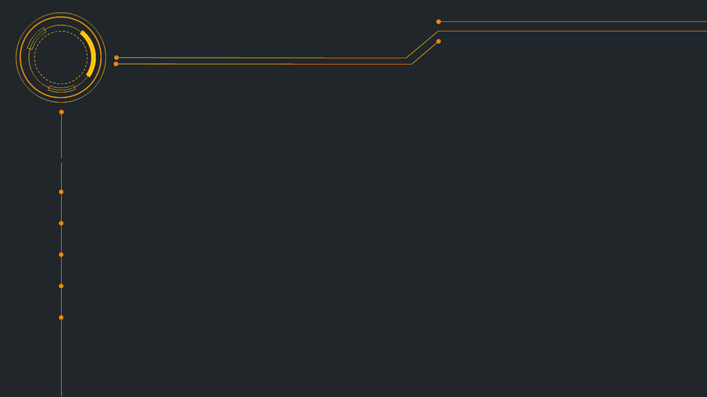
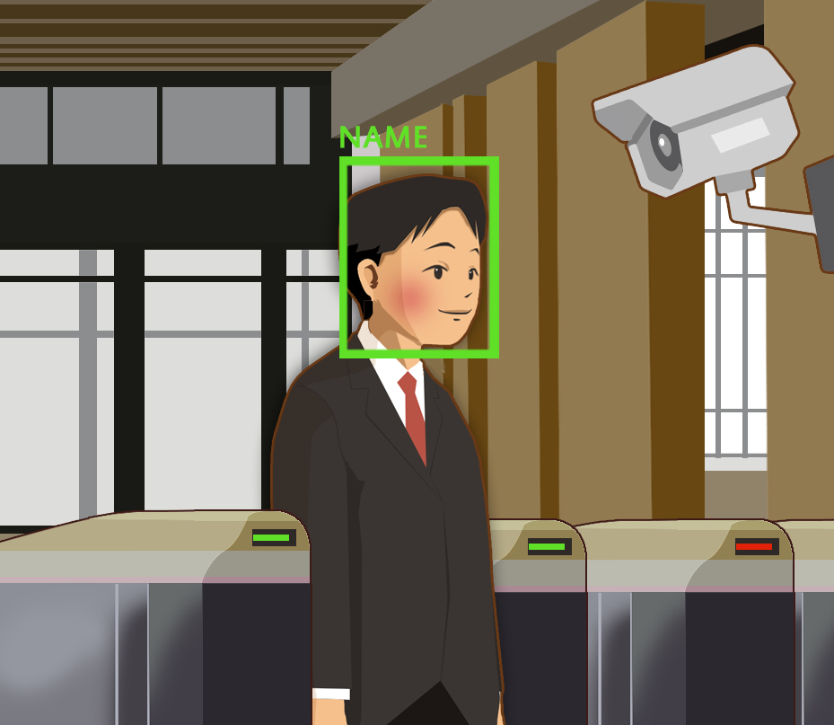
Chapter
1
얼굴인식 출퇴근
얼굴인식 과정
데이터 베이스
애플리케이션

Slide 3



Chapter
1
얼굴인식 출퇴근
얼굴인식 과정
데이터 베이스
애플리케이션

Slide 4

opencv _ dnn
Chapter
2
얼굴인식 출퇴근
얼굴인식 과정
데이터 베이스
애플리케이션

Slide 5
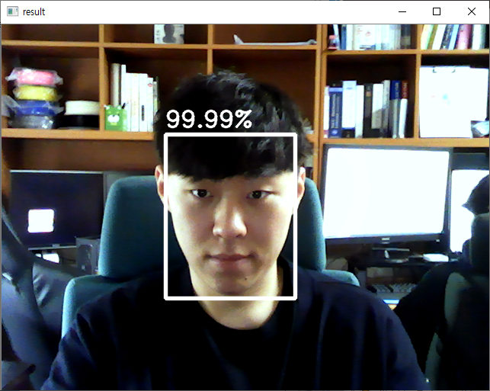
opencv _ dnn
Chapter
2
얼굴인식 출퇴근
얼굴인식 과정
데이터 베이스
애플리케이션

Slide 6

shape predictor 68 face landmark
Chapter
2
얼굴인식 출퇴근
얼굴인식 과정
데이터 베이스
애플리케이션

Slide 7
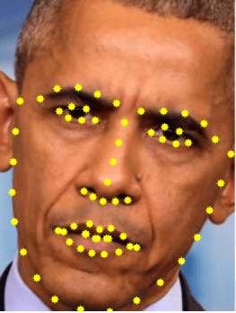

shape predictor 68 face landmark
Chapter
2
얼굴인식 출퇴근
얼굴인식 과정
데이터 베이스
애플리케이션

Slide 8

ResNet
Chapter
2
얼굴인식 출퇴근
얼굴인식 과정
데이터 베이스
애플리케이션

Slide 9
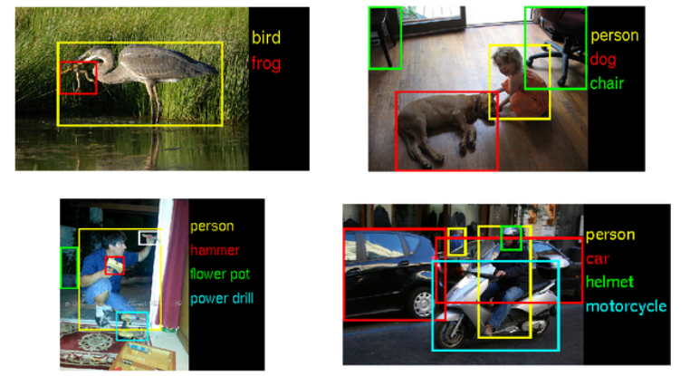
ResNet
Chapter
2
얼굴인식 출퇴근
얼굴인식 과정
데이터 베이스
RECOGNITION
애플리케이션

Slide 10
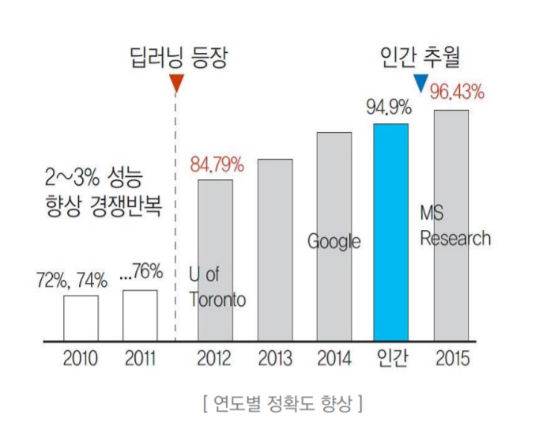
ResNet
Chapter
2
얼굴인식 출퇴근
얼굴인식 과정
데이터 베이스
애플리케이션

Slide 11
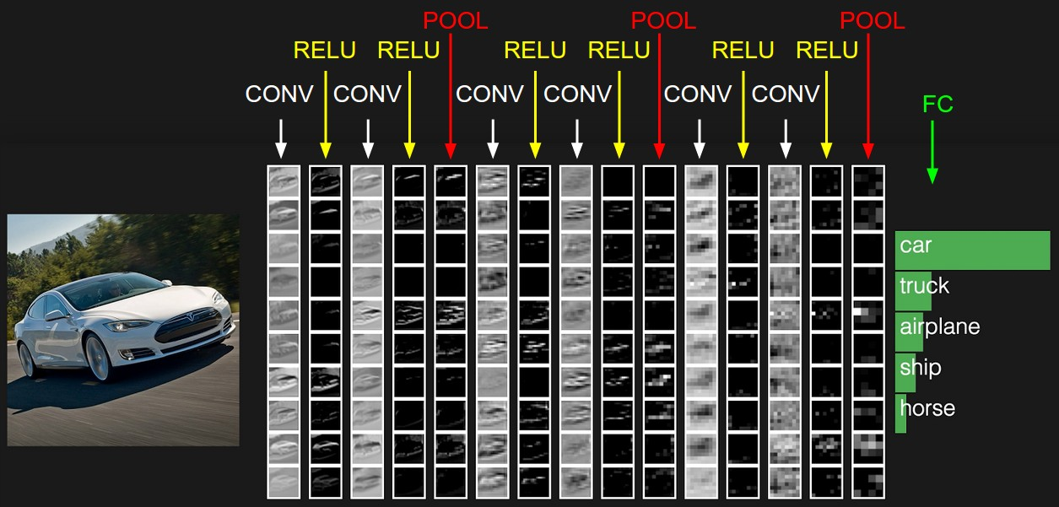
CNN
Chapter
2
얼굴인식 출퇴근
얼굴인식 과정
데이터 베이스
애플리케이션

Slide 12
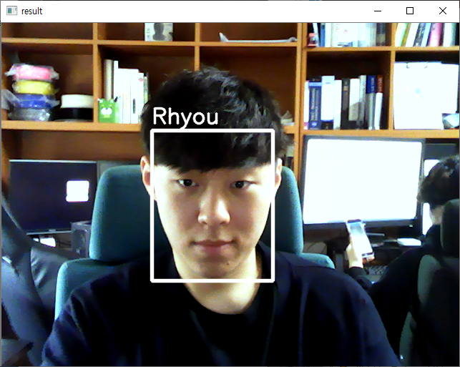
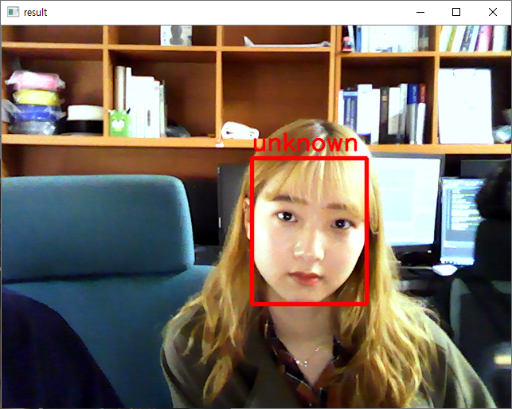
ResNet - result
Chapter
2
얼굴인식 출퇴근
얼굴인식 과정
데이터 베이스
애플리케이션

Slide 13
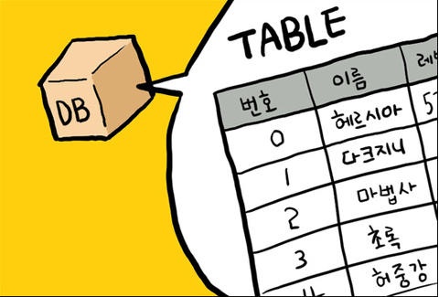
DATABASE
Chapter
3
얼굴인식 출퇴근
얼굴인식 과정
데이터 베이스
애플리케이션

Slide 14
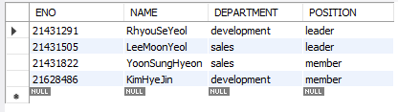
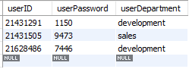
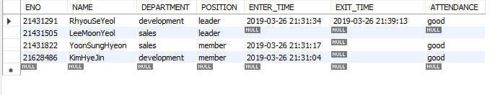
TABLE
Chapter
3
List
user
얼굴인식 출퇴근
얼굴인식 과정
데이터 베이스
애플리케이션
aYYYY-MM-DD

Slide 15
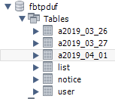
TABLE CREATOR
Chapter
3
얼굴인식 출퇴근
얼굴인식 과정
데이터 베이스
애플리케이션

Slide 16
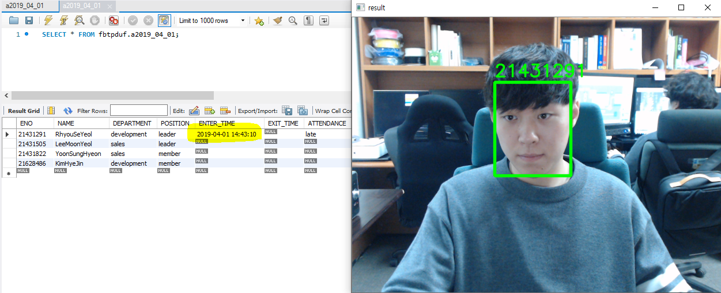
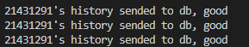
ENTER CAM
Chapter
3
얼굴인식 출퇴근
얼굴인식 과정
데이터 베이스
애플리케이션

Slide 17
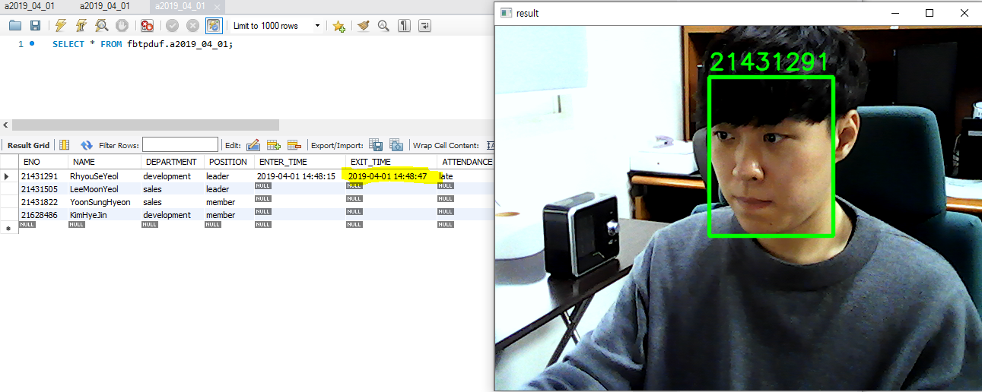
EXIT CAM
Chapter
3
얼굴인식 출퇴근
얼굴인식 과정
데이터 베이스
애플리케이션

Slide 18

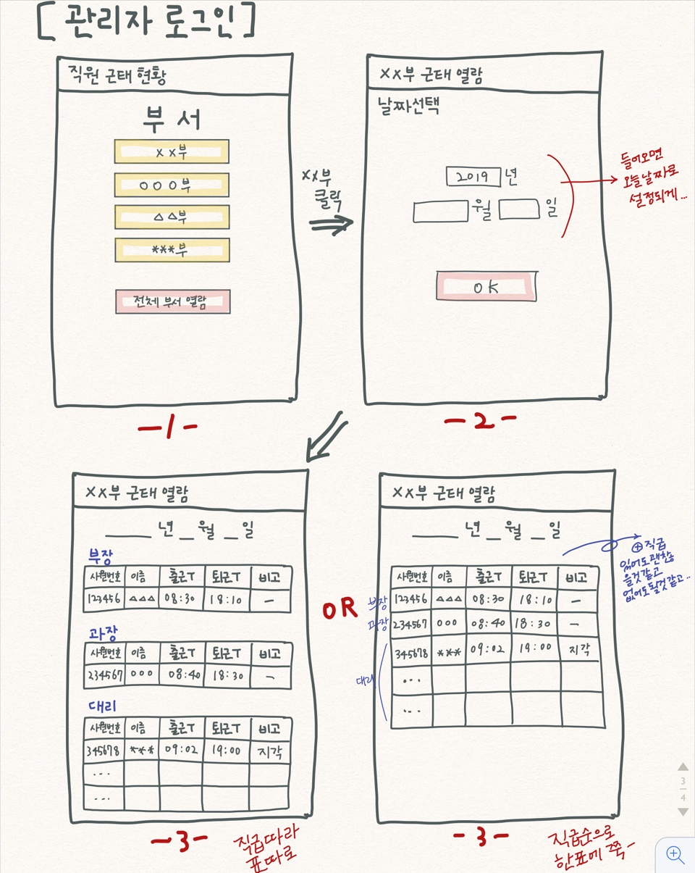
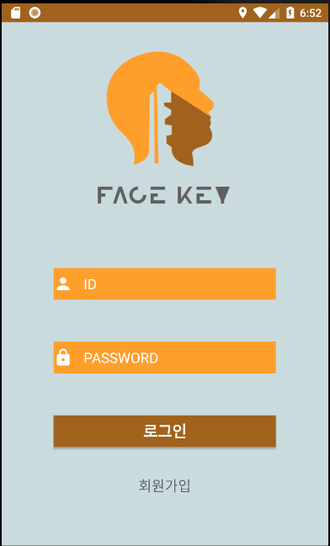
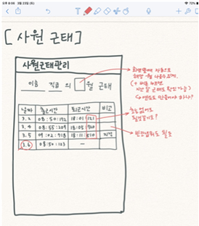
Application
Chapter
3
얼굴인식 출퇴근
얼굴인식 과정
데이터 베이스
애플리케이션

Slide 19
감사합니다

